Slide 1

数字逻辑电路

Slide 2
课堂要求
认真听讲,做笔记,少睡觉
按时到教室听课
作业认真做

Slide 3


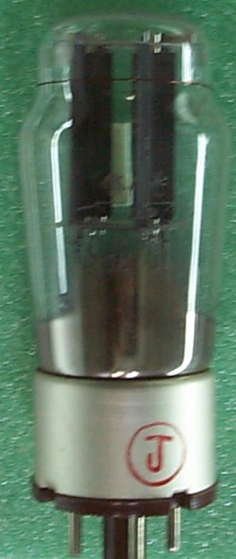

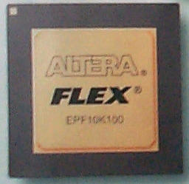
电子器件的发展
（
分
立
元
件
集
成
电
路
SSI（100以下）
电
子
管
晶
体
管
超大规模
MSI（〈10³）
VLSI
课 程 简 介
（10⁵以上）
（
LSI（〈10⁵）
1948年，肖克利等发明了晶体管，其
性能在体积、重量方面明显优于电子
管，但器件较多时由分立元件组成的
分立电路体积大、焊点多、电路的可
靠性差。
1960年集成电路出现，成千上万个器件集成在一块芯片，大大促进了电子学的发展，尤其促进数字电路和微型计算机的飞速发展。
1906年，福雷斯特等发明了电子管；电子管体
积大、重量重、耗电大、寿命短。世界上第一
台计算机用了1.8万只电子管，占地170平方米，
重30吨，耗电150KW。目前在一些大功率发射
装置中使用。
芯片中集成上万个
等效门，目前高的
已达上百万门。

Slide 4
本课程为《模拟电路与数字电路II》，课程为2.5个学分，属专业基础课.
本课程具有较强的实践性,有广泛的应用领域.
学好本课程的要点: 听懂每一堂课的内容、培养逻辑思维方法、勤于思考.

Slide 5
第8章 数字逻辑基础
第9章 组合逻辑电路
课 程 内 容
第10章 时序逻辑电路引论
第11章 时序逻辑电路的分析与设计
第12章 存储器和可编程逻辑器件
第13章 脉冲信号的产生与整形

Slide 6
绪 论
数字电路是指使用数字信号，并能对数字量
进行算术运算和逻辑运算的电路。
一、模拟量和数字量
模拟量：模拟量就是连续变化的量。自然界中可
测试的物理量一般都是模拟量,例如温
度，压力，距离，时间等。
数字量：数字量是离散的量。数字量一般是将模
拟量经过抽样、量化和编码后而得到的。

Slide 7
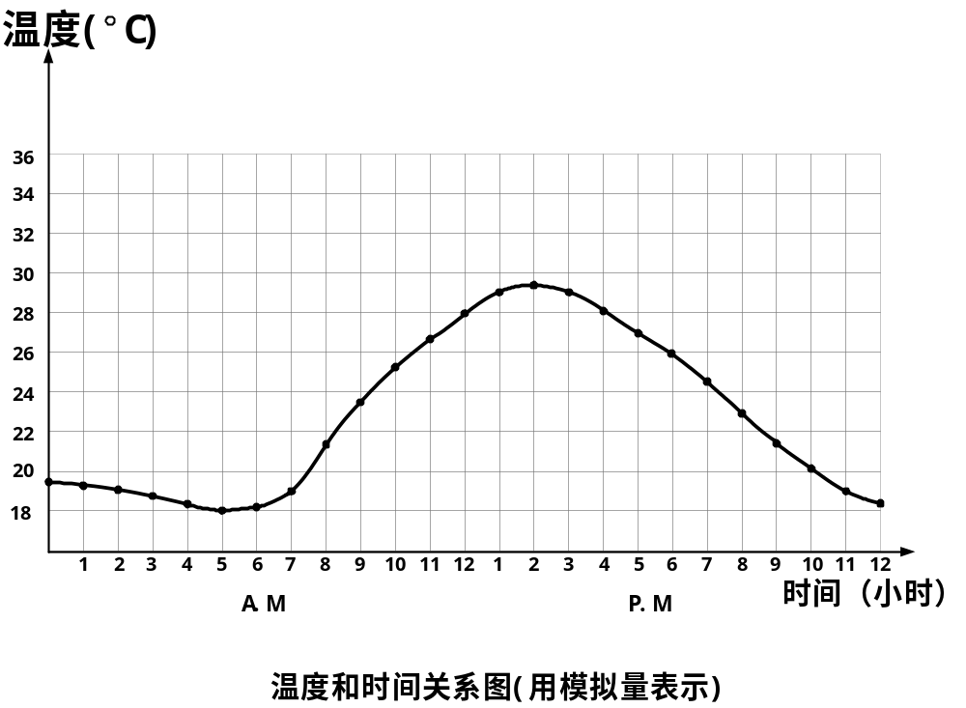

Slide 8
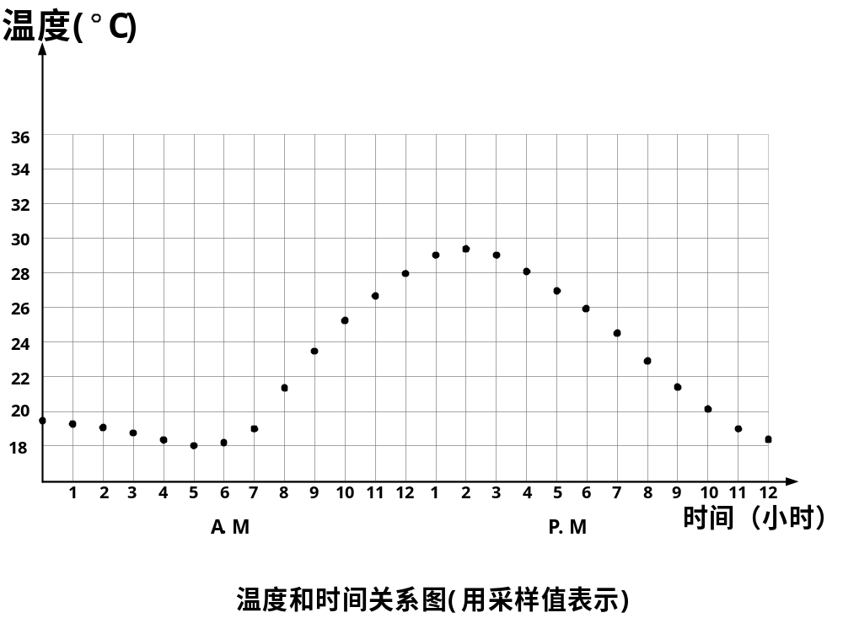
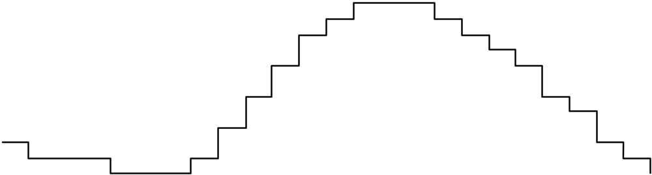
量化曲线

Slide 9
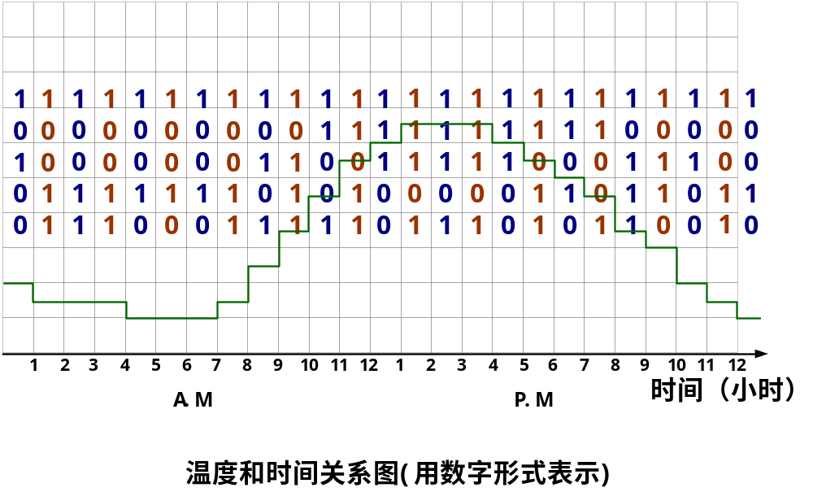
(ºc)
30
29
28
27
26
25
24
23
22
21
20
19
18

Slide 10
二、模拟和数字系统的几个实例
1） 音频有线扩音系统
音频有线扩音系统为纯模拟系统。

Slide 11
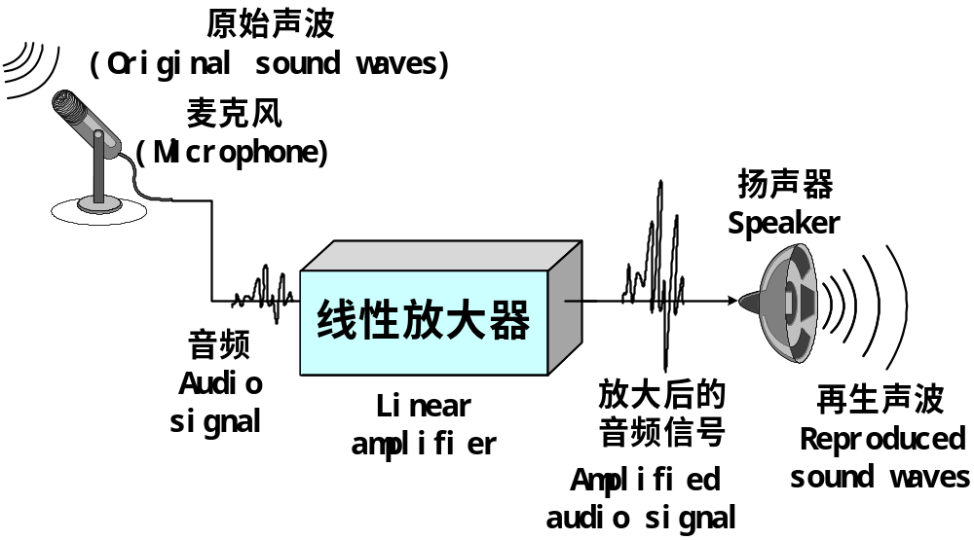
音频有线扩音系统
Audio public address system

Slide 12
2）CD 播放机
CD 播放机为数模混合系统。

Slide 13
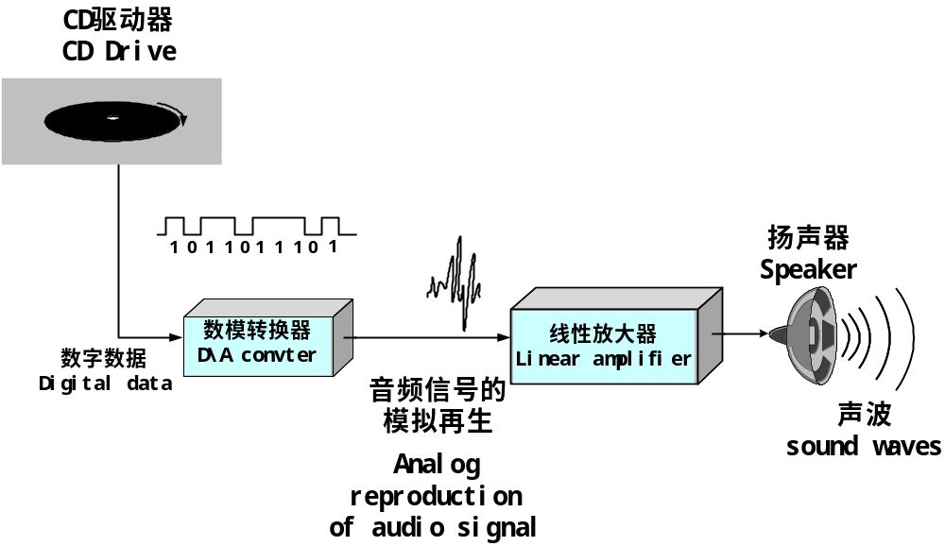
CD机原理图（单声道）
Basic principle of a CD player

Slide 14
3）数字钟
带数字显示的数字钟是一个纯数字系统。
下面讨论一个带数字显示的三位计时系统。

Slide 15
分个位
秒十位
秒个位
计
时
电
路
三位计时器示意图

Slide 16
定
时
激
励
信
号
产
生
电
路
a
分个
位二
进制
码
分个
位显
示码
f
b
g
码转换电路（译码器）
秒脉冲
脉冲个数记录电路
e
c
d
a
秒十
位二
进制
码
秒十
位显
示码
f
b
1s
g
e
c
d
秒个
位二
进制
码
a
秒个
位显
示码
f
b
g
e
c
d

Slide 17
三、数字电路特点:
工作信号是二进制表示的二值信号(具有“0”和“1”两种取值);
2) 电路中器件工作于“开”和“关”两种状态,研究电路 的输出和输入的逻辑关系;
3) 电路既能进行“代数”运算,也能进行“逻辑”运算;
4) 电路工作可靠,精度高,抗干扰性能好.
5) 数字信号便于保存、传输、保密性好.

Slide 18
课内参考教材：
1.阎 石 主编：数字电子技术基础（第四版），
高等教育出版社.(面向二十一世纪教材）
2.寇戈 蒋立平主编：模拟电路与数字电路，
兵器工业出版社.

Slide 19
应用软件:
Multisim
EWB

Slide 20
第8章 数字逻辑电路基础
8.1 数制与BCD码
所谓“数制”，指进位计数制，即用进位的方法来计数.
数制包括计数符号（数码）和进位规则两个方面。
常用数制有十进制、二进制、八进制、十二进制、十六进制、六十进制等。

Slide 21
8.1.1 常用数制
1. 十进制
(1) 计数符号: 0, 1, 2, 3, 4, 5, 6, 7, 8, 9.
(2) 基数: 10.
(3) 进位规则: 逢十进一.
例: 1987.45=
1×10³ +9×10² + 8×10¹ + 7×10⁰ +4×10⁻¹ +5×10⁻²

Slide 22
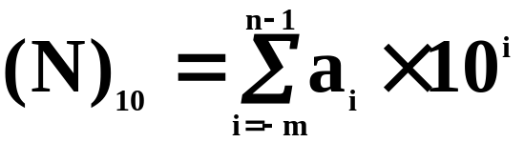
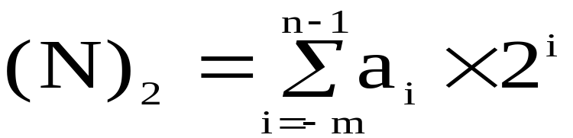
(4) 十进制数按权展开式
系数
权
2. 二进制
(1) 计数符号: 0, 1 .
(2) 进位规则: 逢二进一.
(3) 二进制数按权展开式

Slide 23
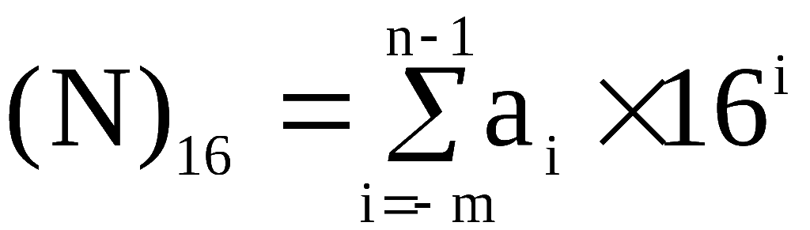
数字电路中采用二进制的原因：
1）数字装置简单可靠；
2）二进制数运算规则简单；
3）数字电路既可以进行算术运算，也可以进行逻辑运算.
3.十六进制和八进制
十六进制数计数符号: 0,1, .,9,A,B,C,D,E,F.
十六进制数进位规则: 逢十六进一.
按权展开式：

Slide 24
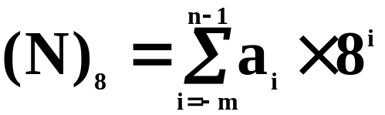
例:
八进制数计数符号: 0,1, . . .6,7.
八进制数进位规则: 逢八进一.
按权展开式：

Slide 25
例:
之所以采用八进制和十六进制表示二进制数,是因为它们之间的转换很直观、方便。用四位二进制数可以表示一位十六进制数，用三位二进制数可以表示一位八进制数。
例：
(10110110)₂=( )₁₆
(10110110)₂=( )₈

Slide 26
4. 二进制数与十进制数之间的转换
(1)二进制数转换为十进制数(按权展开法)
例：
= (11.625)₁₀

Slide 27
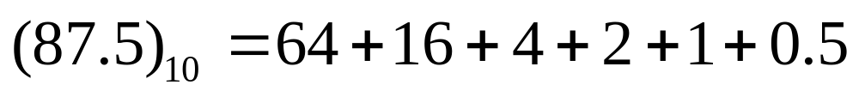
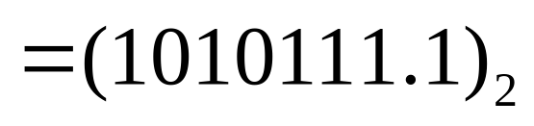
（2）十进制数转换为二进制数(提取2的幂法)
例：
•
数制转换还可以采用基数连乘、连除等方法.

Slide 28
课堂练习
(76.5)₁₀=( )₂
(25.125)₁₀=( )₂
(10110.1)₂=( )₁₀

Slide 29
第一章 基本知识
5.带符号二进制数的代码表示
为了标记一个数的正负，人们通常在一个数的前面用“+”号表示正数，用“-”号表示负数。在数字系统中，符号和数值一样是用0和1来表示的，一般将数的最高位作为符号位，用0表示正，用1表示负。其格式为
X_{f} X_{n-1} X_{n-2} … X₁ X₀
↑
符号位
通常将用“+”、“-”表示正、负的二进制数称为符号数的真值，而把将符号和数值一起编码表示的二进制数称为机器数或机器码。
常用的机器码有原码、反码和补码三种。

Slide 30
第一章 基本知识
(1) 原码
原码：符号位用0表示正，1表示负；数值位保持不变。原码表示法又称为符号—数值表示法。
一、小数原码的定义
设二进制小数X = ± 0.x₋₁x₋₂…x_{-m}，则其原码定义为
X 0≤X＜1
［X］_{原} =
1-X -1＜X≤0
0 正
即 符号位
1 负
数值位： 不变

Slide 31
第一章 基本知识
例如，若 X₁ = +0.1011 , X₂ = -0.1011
则 ［X₁］_{原} = 0.1011
［X₂］_{原} = 1.1011
根据定义，小数“0”的原码可以表示成0.0…0或1.0…0。

Slide 32
第一章 基本知识
二、整数原码的定义
设二进制整数 X = ± x_{n-1}x_{n-2}…x₀，则其原码定义为
X 0 ≤ X ＜ 2^{n}
［X］_{原} =
2^{n}-X -2^{n} ＜ X ≤ 0
例如，若X₁ = +1101 , X₂ = -1101, 则X₁和X₂的原码为
［X₁］_{原} = 01101
［X₂］_{原} = 11101
同样，整数“0”的原码也有两种形式，即00…0和10…0。

Slide 33
第一章 基本知识
原码的优点: 简单易懂,求取方便;
缺点：加、减运算不方便。
当进行两数加、减运算时，要根据运算及参加运算的两个数的符号来确定是加还是减；如果是做减法，还需根据两数的大小确定被减数和减数，以及运算结果的符号。显然，这将增加运算的复杂性。
为了克服原码的缺点，引入了反码和补码。

Slide 34
第一章 基本知识
(2) 反码
带符号二进制数的反码表示：
符号位———用0表示正，用1表示负；
数值位———正数反码的数值位和真值的数值位相同；而负数反码的数值位是真值的数值位按位变反。
一、小数反码的定义
设二进制小数X = ± 0.x₋₁x₋₂…x_{-m}，则其反码定义为
X 0 ≤ X ＜ 1 ［X]_{反} =
(2-2^{-m})+X -1 ＜ X ≤ 0

Slide 35
第一章 基本知识
例如，若 X₁ = +0.1011 , X₂ = -0.1011，则X₁和X₂的反码为
［X₁］_{反} = 0.1011
［X₂］_{反} = 1.0100
即 -0 . 1 0 1 1
1 . 0 1 0 0
根据定义，小数“0”的反码有两种表示形式，即0.0…0和1.1…1。

Slide 36
第一章 基本知识
二、整数反码的定义
设二进制整数X = ±x_{n-1}x_{n-2}…x₀，则其反码定义为
X 0 ≤ X ＜ 2^{n}
［X］_{反} =
(2^{n+1}-1)+X -2^{n} ＜ X ≤ 0
例如，若X₁ = +1001 , X₂ = -1001，则X₁和X₂的反码为
［X₁］_{反} = 01001
［X₂］_{反} =
10110
即 - 1 0 0 1
1 0 1 1 0
整数“0”的反码也有两种形式，即00…0和11…1。

Slide 37
第一章 基本知识
采用反码进行加、减运算时，无论进行两数相加还是两数相减，均可通过加法实现。
加、减运算规则如下：
［X₁ + X₂］_{反} =［X₁］_{反} +［X₂］_{反}
［X₁ – X₂］_{反} =［X₁］_{反} +［-X₂］_{反}
运算时，符号位和数值位一样参加运算。当符号位有进位产生时，应将进位加到运算结果的最低位，才能得到最后结果。

Slide 38
第一章 基本知识
(3) 补码
带符号二进制数的补码表示：
符号位——用0表示正，用1表示负；
数值位——正数补码的数值位与真值相同；负数补码的数值位是真值的数值位按位变反，并在最低位加1。
一、小数补码的定义
设二进制小数X = ±0.x₋₁x₋₂…x_{-m}，则其补码定义为
X 0 ≤ X ＜ 1
［X］_{补} =
2+X -1 ≤ X ＜0

Slide 39
第一章 基本知识
例如，若X ₁= +0.1011 , X ₂ = -0.1011, 则X₁和X₂的补码为
［X₁］_{补} = 0.1011
［X₂］_{补} = 1.0101
即 -0 . 1 0 1 1
1 . 0 1 0 0
+ 1
1 . 0 1 0 1
注意：小数“0”的补码只有一种表示形式，即0.0…0。

Slide 40
第一章 基本知识
二、整数补码的定义
设二进制整数X = ± x_{n-1}x_{n-2}…x₀，则其补码定义为
X 0 ≤ X ＜ 2^{n}
［X］_{补} =
2^{n+1}+X -2^{n} ≤ X ＜ 0
例如，若X₁ = +1010 , X₂ = -1010, 则X₁和X₂的补码为
[X₁］_{补}= 01010（正数补码的数值位与真值相同。）
［X₂］_{补}= 10110（负数补码的数值位是真值的数值位按位变反，并在最低位加1。）
整数“0”的补码也只有一种表示形式，即00…0。

Slide 41
第一章 基本知识
采用补码进行加、减运算时，可以将加、减运算均通过加法实现。
运算规则如下：
［X₁ + X₂］_{补} =［X₁］_{补} +［X₂］_{补}
［X₁ – X₂］_{补} =［X₁］_{补} +［-X₂］_{补}
运算时，符号位和数值位一样参加运算，若符号位有进位产生，则应将进位丢掉后才能得到正确结果。
下面四种情况补码加法的实例验证其运算规则:
(+9)+(+4)、(+9)+(-4)、(-9)+(+4)、(-9)+(-4)

Slide 42
【例8.12】写出+90、-90、+45、-45的原码、反码和补码。
解：
十进制数 | 原码 | 反码 | 补码
+90 | 01011010 | 01011010 | 01011010
-90 | 11011010 | 10100101 | 10100110
+45 | 00101101 | 00101101 | 00101101
-45 | 10101101 | 11010010 | 11010011

Slide 43
8.1.2 几种简单的编码
二 - 十进制码 (BCD码)( Binary Coded Decimal codes)
用四位二进制代码来表示一位十进制数码,这样的代码称为二-十进制码,或BCD码.
四位二进制有16种不同的组合,可以在这16种代码中任选10种表示十进制数的10个不同符号,选择方法很多.选择方法不同,就能得到不同的编码形式.
常见的BCD码有8421码、5421码、2421码、余3码等。

Slide 44
常用BCD码
十进制数 | 8421码 | 5421码 | 2421码 | 余3码
0 | 0000 | 0000 | 0000 | 0011
1 | 0001 | 0001 | 0001 | 0100
2 | 0010 | 0010 | 0010 | 0101
3 | 0011 | 0011 | 0011 | 0110
4 | 0100 | 0100 | 0100 | 0111
5 | 0101 | 1000 | 1011 | 1000
6 | 0110 | 1001 | 1100 | 1001
7 | 0111 | 1010 | 1101 | 1010
8 | 1000 | 1011 | 1110 | 1011
9 | 1001 | 1100 | 1111 | 1100
Back

Slide 45
(1) 有权BCD码：每位数码都有确定的位权的码，
例如：8421码、5421码、2421码.
如: 5421码1011代表5+0+2+1=8;
2421码1100代表2+4+0+0=6.
* 5421BCD码和2421BCD码不唯一. 图８.１
例: 2421BCD码0110也可表示6,今后一律按表中规律 编码
* 在表中：
① 8421BCD码和代表0~9的二进制数一一对应；

Slide 46
② 5421BCD码的前5个码和8421BCD码相同，后5个码在前5个码的基础上加1000构成，这样的码，前5个码和后5
个码一一对应相同，仅高位不同；
③ 2421BCD码的前5个码和8421BCD码相同，后5个码以中心对称取反,这样的码称为自反代码.
例：
4→0100 5→1011
0→0000 9→1111

Slide 47
(2) 无权BCD码：每位数码无确定的位权，例如：余3码.
余3码的编码规律为: 在8421BCD码上加0011,
图8.1
例 6的余3码为: 0110+0011=1001

Slide 48
2.转换
例:用8421BCD码表示十进制数(73.5)10
十进制数
7 3 . 5
8421BCD码
0111 0011 . 0101
故(73.5)10 =(01110011.0101)8421BCD码
思考:
(73.5)10=( )2
1001001.1
(00010101.0101)8421BCD码 =( )2
1111.1
(10110.1)2=( )8421BCD码
00100010.0101

Slide 49
3. 格雷码(Gray码)
格雷码为无权码,特点为：相邻两个代码之间仅有一位不同,其余各位均相同.具有这种特点的代码称为循环码,格雷码是循环码. （P160 表8.2）
格雷码与前面的编码方式有什么不同？

Slide 50

编码的可靠性
0111→1000
如果用触发器表示计数器的状态，则4个触发器要同时发生状态变化。
由于触发器电气、工艺方面的差别，其翻转的速度不完全一致。可能出现瞬间误码。
0111→0000→1000
可靠性编码
代码本身具有一种特性和能力，在代码形成过程中不易出错，或者说代码出错容易发现。

Slide 51
设四位二进制码为B₃B₂B₁B₀,格雷码为R₃R₂R₁R₀,
如何用B₃B₂B₁B₀来表示R₃R₂R₁R₀？
二进制码 B₃B₂B₁B₀ | 格雷码 R₃R₂R₁R₀
0000 0001 0010 0011 0100 0101 0110 0111 | 0000 0001 0011 0010 0110 0111 0101 0100
二进制码 B₃B₂B₁B₀ | 格雷码 R₃R₂R₁R₀
1000 1001 1010 1011 1100 1101 1110 1111 | 1100 1101 1111 1110 1010 1011 1001 1000

Slide 52


格雷码和四位二进制码之间的关系:
设四位二进制码为B₃B₂B₁B₀,格雷码为R₃R₂R₁R₀,
则
R₃=B₃,
R₂=B₃
其中,
为异或运算符,其运算
B₂
规则为:若两运算数相同,结果
为“0”;两运算数不同,结果为
“1”.
R₁=B₂ B₁
R₀=B₁ B₀
同时有:
B₃=R₃,
B₂=B₃
R₂
B₁=B₂ R₁
B₀=B₁ R₀

Slide 53
8.2 逻辑代数基础
研究数字电路的基础为逻辑代数，由英国数学家George Boole在1847年提出的，逻辑代数也称布尔代数.

Slide 54
8.2.1 基本逻辑运算
在逻辑代数中,变量常用字母A,B,C,……Y,Z, a,b,
c,……x,y,z等表示，指的是两种对立的状态,如脉冲的有和无、开关的接通和断开、命题的正确和错误等。因此，变量的取值只能是“0”或“1”,称为逻辑变量。
逻辑代数中只有三种基本逻辑运算,即“与”、“或”、“非”。

Slide 55
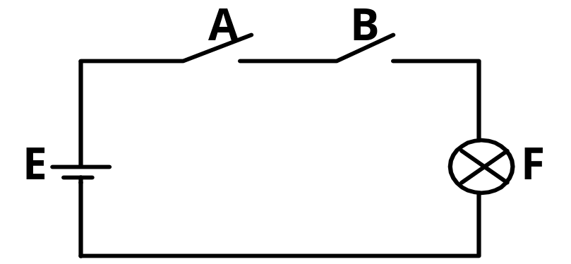
1. 与逻辑运算
定义：只有决定一事件的全部条件都具备时，这件事才成立；如果有一个或一个以上条件不具备，则这件事就不成立。这样的因果关系称为“与”逻辑关系。
与逻辑电路状态表
开关A状态 开关 B状态 灯F状态
断 断 灭
断 合 灭
合 断 灭
合 合 亮
与逻辑电路

Slide 56
若将开关断开和灯的熄灭状态用逻辑量“0”表示;将开关合上和灯亮的状态用逻辑量“1”表示,则上述状态表可表示为:
与逻辑真值表
A B F=A · B
0 0 0
0 1 0
1 0 0
1 1 1
A
&
与门的逻辑功能概括：
1）有“0”出“0”；
2）全“1”出“1”。
F=A·B
B
与门逻辑符号
真值表:把所有输入变量取值的各种可能组合和对应的输
出变量值之间的逻辑关系列成表格的形式.

Slide 57
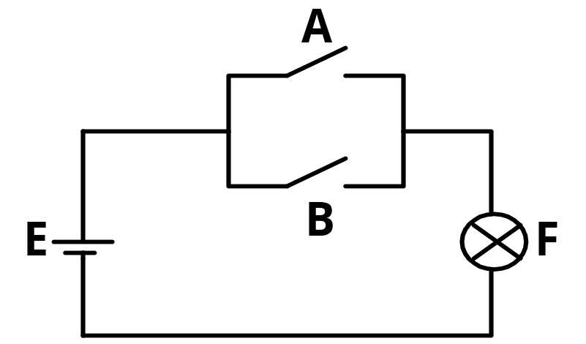
2. 或逻辑运算
定义：在决定一事件的各种条件中,只要有一个或一个以上条件具备时，这件事就成立;只有所有的条件都不具备时,这件事就不成立.这样的因果关系称为“或”逻辑关系。
或逻辑真值表
A B F=A+ B
0 0 0
0 1 1
1 0 1
1 1 1
或逻辑电路

Slide 58
A
≥1
或门的逻辑功能概括为:
1) 有“1”出“1”;
2) 全“0” 出“0”.
F=A+B
B
或门逻辑符号
3. 非逻辑运算
定义:假定事件F成立与否同条件A的具备与否有关,若A具备,则F不成立;若A不具备,则F成立.F和A之间的这种因果关系称为“非”逻辑关系.

Slide 59
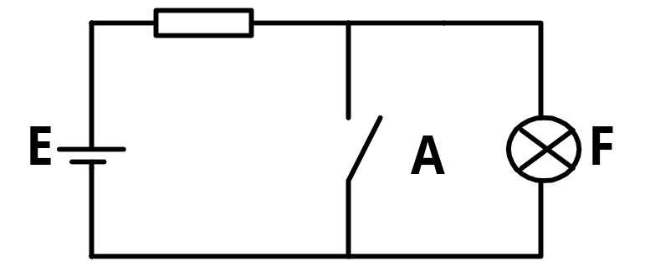
非逻辑真值表
A F=A
0 1
1 0
1
A
F=A
非门逻辑符号
非逻辑电路
•
与门和或门均可以有多个输入端,一个输出端
•
非门只有一个输入端,一个输出端

Slide 60
8.2.2 复合逻辑运算
1. 与非逻辑 (将与逻辑和非逻辑组合而成)
与非逻辑真值表
A B F=A · B
0 0 1
0 1 1
1 0 1
1 1 0
A
&
F=AB
B
与非门逻辑符号
与非门的逻辑功能概括为:“有0出1,全1出0”

Slide 61
2. 或非逻辑 (将或逻辑和非逻辑组合而成)
或非逻辑真值表
A B F=A +B
0 0 1
0 1 0
1 0 0
1 1 0
A
≥1
F=A+B
B
或非门逻辑符号
或非门的逻辑功能概括为:“全0出1,有1出0”

Slide 62
3.与或非逻辑 (由与、或、非三种逻辑组合而成）
与或非逻辑函数式：
F=AB+CD
F=AB+CD
≥1
与或非门的逻辑符号
&
A
B
C
D
与或非门的逻辑功能概括为:“每组有0出1,某组全1出0”

Slide 63
4.异或逻辑
异或逻辑的函数式为： F=AB+AB = A B
异或逻辑真值表
A B F=A B
0 0 0
0 1 1
1 0 1
1 1 0
A
=1
F=A B
B
异或门逻辑符号
1) 相同得“0”;
2) 相异得“1”.
异或逻辑的功能为:

Slide 64
应用:
A
=1
F=A B
B
异或门逻辑符号
若A作为控制端,B作为信号输入端.当A=0时,F=B
当A=1时,F=B
在大规模集成电路中,可作为极性控制电路使用

Slide 65
5.同或逻辑
.
同或逻辑式为:F = A B + A B =A B
同或逻辑 真值表
A B F=A B
0 0 1
0 1 0
1 0 0
1 1 1
.
A
=
.
F=A B
B
同或门逻辑符号
同或逻辑的功能为:
1) 相同得“1”;2) 相异得“0”.
对照异或和同或逻辑真值表,可以发现: 同或和异或互
为反函数,即:
A B = A B
.

Slide 66
教材177页,表8.13给出了门电路的几种表示方法.本课程中，均采用“国标”。国外流行的电路符号常见于外文书籍中，特别在我国引进的一些计算机辅助分析和设计软件中，常使用这些符号。

Slide 67
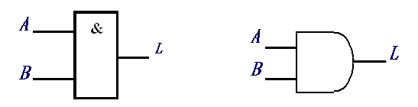
A
≥1
A
L
L
B
B
1
A
L
A
L
A
=1
A
=
L
L
B
B
A
A
L
L
B
B

Slide 68
8.2.3 逻辑电平及正、负逻辑
1、逻辑状态和逻辑电平
(1)逻辑状态:
逻辑1状态
逻辑0状态
(2)逻辑电平:
逻辑高电平,以V_{H}表示
逻辑低电平,以V_{L}表示

Slide 69
2、正、负逻辑
门电路的输入、输出为二值信号,用“0”和“1”表示.这里的“0”、“1”一般用两个不同电平值来表示.
1）.若用高电平V_{H}表示逻辑“1”,用低电平V_{L}表示逻辑“0”,则称为正逻辑约定,简称正逻辑;
2）.若用高电平V_{H}表示逻辑“0”,用低电平V_{L}表示逻辑“1”,则称为负逻辑约定,简称负逻辑.
在本课程中,如不作特殊说明,一般都采用正逻辑表示.

Slide 70
3. V_{H}和V_{L}的具体值,由所使用的集成电路品种以及所加电源电压而定,有两种常用的集成电路:
1) TTL电路,电源电压为5伏,V_{H}约为3V左右,V_{L}约为0.2伏左右;
2) CMOS电路,电源电压范围较宽,CMOS4000系列的电源电压V_{DD}为3~18伏. CMOS电路的V_{H}约为0.9 V_{DD},而V_{L}约为0伏左右.

Slide 71
4.对一个特定的逻辑门,采用不同的逻辑表示时,其门的名称也就不同.
正负逻辑转换举例
电平真值表 正逻辑(与非门) 负逻辑(或非门)
Vi1 Vi2 Vo A B Y A B Y
VL VL VH 0 0 1 1 1 0
VL VH VH 0 1 1 1 0 0
VH VL VH 1 0 1 0 1 0
VH VH VL 1 1 0 0 0 1

Slide 72
8.2.4 基本定律和规则
1. 逻辑函数的相等
设有两个逻辑函数:F₁=f₁(A₁,A₂,…,A_{n})
F₂=f₂(A₁,A₂,…,A_{n})
如果对于A₁,A₂,…,A_{n} 的任何一组取值(共2^{n}组),
F₁ 和 F₂均相等,则称F₁和 F₂相等.
因此,如两个函数的真值表相等,则这两个函数一定相等.

Slide 73
例:设两个函数: F1=A+BC
F2=(A+B)(A+C)
求证:F1=F2
解:这两个函数都具有三个变量,
有8组逻辑取值,可以列出F1和F2
的真值表
A B C F1 F2
0 0 0 0 0
0 0 1 0 0
0 1 0 0 0
0 1 1 1 1
1 0 0 1 1
1 0 1 1 1
1 1 0 1 1
1 1 1 1 1
由表可见,对于A,B,C的每组取
值,函数F1的值和F2的值均相等,
所以F1=F2.

Slide 74
2. 基本定律
① 0－1律 A · 0=0 ; A+1=1
②自等律 A ·1=A ; A+0=A
③重迭律 A ·A=A ; A+A=A
④互补律 A · A=0 ; A+A=1
⑤交换律 A · B= B · A ; A+B=B+A
⑥结合律 A(BC)=(AB)C ; A+(B+C)=(A+B)+C
⑦分配律 A(B+C)=AB+AC ; A+BC=(A+B)(A+C)
⑧反演律 A+B=A·B ; A·B=A + B
=
⑨还原律 A = A

Slide 75
反演律也称德·摩根定理,是一个非常有用的定理.
3. 逻辑代数的三条规则
(1) 代入规则
任何一个含有变量x的等式,如果将所有出现x的位置,都用一个逻辑函数式F代替,则等式仍然成立.

Slide 76
例: 已知等式 A+B=A · B ,有函数式F=B+C,则
用F代替等式中的B,
有 A+(B+C)=A B+C
即 A+B+C=A B C
由此可以证明反演定律对n变量仍然成立.
A1+A2+ · · · · · · +An = A1A2 · · · · · · An
(2) 反演规则

Slide 77
设F为任意逻辑表达式,若将F中所有运算符、常量及变量作如下变换：
· + 0 1 原变量 反变量
+ · 1 0 反变量 原变量
则所得新的逻辑式即为F的反函数，记为F。
例 已知 F=A B + A B, 根据上述规则可得：
F=(A+B)(A+B)

Slide 78
例 已知 F=A+BC+DE, 则
F=A B+C D+E
由F求反函数注意：
1）保持原式运算的优先次序；
2）原式中的不属于单变量上的非号不变；

Slide 79
(3) 对偶规则
设F为任意逻辑表达式,若将F中所有运算符和常量作如下变换：
· + 0 1
+ · 1 0
则所得新的逻辑表达式即为F的对偶式，记为F'.
例 有F=A B + C D
F'=(A+B)(C+D)
例 有 F=A+B+C+D+E
F'=A B C D E

Slide 80
对偶是相互的,F和F'互为对偶式.求对偶式注意：
1） 保持原式运算的优先次序；
2） 原式中的长短“非”号不变；
3） 单变量的对偶式为自己。
对偶规则：若有两个逻辑表达式F和G相等，则各自的对
偶式F'和G'也相等。
使用对偶规则可使得某些表达式的证明更加方便。
例 ：
对偶关系
已知 A(B+C)=AB+AC
A+BC=(A+B)(A+C)

Slide 81
4.常用公式
1）消去律
AB+AB=A
证明：
对偶关系
AB+AB=A
(B+B)=A•1=A
(A+B)(A+B)=A
该公式说明:两个乘积项相加时,若它们只有一个因子
不同(如一项中有B,另一项中有B),而其余因子完全相
同,则这两项可以合并成一项,且能消去那个不同的因
子(即B和B).

Slide 82
2) 吸收律1
A+AB=A
证明：
对偶关系
A+AB=A(1+B)=A•1=A
A(A+B)=A
该公式说明:两个乘积项相加时,若其中一项是另一项
的因子,则另一项是多余的.

Slide 83
3) 吸收律2
A+AB=A+B
证明：
A+AB=(A+A)(A+B)=1•(A+B)
=A+B
对偶关系
A(A+B)=AB
该公式说明:两乘积项相加时,若其中一项的非是另一项
的因子,则此因子是多余的.

Slide 84
4）包含律
AB+AC+BC=AB+AC
证明：
AB+AC+BC
=AB+AC+(A+A)BC
=AB+AC+ABC+ABC
=AB(1+C)+AC(1+B)
=AB+AC
对偶关系
(A+B)(A+C)(B+C)
=(A+B)(A+C)
该公式说明:三个乘积项相加时,其中两个乘积项中,一项
含有原变量A,另一项含有反变量A ,而这两项的其余因子
都是第三个乘积的因子,则第三个乘积项是多余的.

Slide 85
该公式可以推广为:
AB+AC+BCDE=AB+AC
AB+AC+BCDE=
5) 关于异或和同或运算
对偶数个变量而言，
有 A₁⊕A₂⊕... ⊕ A_{n}=A₁  A₂ ... A_{n}
对奇数个变量而言，
有 A₁⊕A₂⊕... ⊕ A_{n}=A₁  A₂ ... A_{n}

Slide 86
例证: A1⊕A2⊕A3 = A1⊙A2⊙A3
证明：A1⊕A2⊕A3 = A1⊙A2⊕A3
= A1⊙A2 · A3+ （A1⊙A2） · A3
= A1⊙A2 · A3+ （A1⊙A2） · A3
= A1⊙A2⊙A3

Slide 87
异或和同或的其他性质:
A ⊕ 0=A
A ⊕ 1=A
A ⊕ A=0
A ⊕ (B ⊕ C)=(A ⊕ B ) ⊕ C
A (B ⊕ C)=AB ⊕ AC
A  1=A
A  0 =A
A  A= 1
A  (B  C)=(A  B)  C
A+(B  C )=(A+B)  (A+C)
利用异或门可实现数字信号的极性控制.
同或功能由异或门实现.
注意: A⊕ (B+C)=A ⊕ B+A ⊕ C

Slide 88
8.2.5 逻辑函数的标准形式
1. 函数的“与–或”式和“或–与”式
“与–或”式，指一个函数表达式中包含若干个“与”项，这些“与”项的“或”表示这个函数。
例： F(A,B,C,D)=A+BC+ABCD
“或–与”式，指一个函数表达式中包含若干个“或”项，这些“或”项的“与”表示这个函数。
例 ：F(A,B,C)=(A+B)(A+C)(A+B+C)

Slide 89
2. 逻辑函数的两种标准形式
1）最小项的概念
(1）最小项特点
最小项是“与”项。
n个变量构成的每个最小项，一定是包含n个因子 的乘积项；
② 在各个最小项中，每个变量必须以原变量或反变
量形式作为因子出现一次，而且仅出现一次。

Slide 90








例 有A、B两变量的最小项共有四项(2²)：
A B
A B
A B
A B
例 有A、B、C三变量的最小项共有八项(2³)：
ABC、ABC、ABC、ABC、ABC、ABC、ABC、ABC
（2） 最小项编号
任一个最小项用 m_{i} 表示，m表示最小项，下标 i 为使该最小项为1的变量取值所对应的等效十进制数。
最小项
二进制数
000
001
010
011
100
101
110
111
十进制数
0
1
2
3
4
5
6
7
编号
m₀
m₁
m₂
m₃
m₄
m₅
m₆
m₇

Slide 91
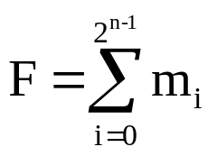
三变量全部最小项真值表
m₀
m₁
m₂
m₃
m₄
m₅
m₆
m₇
A B C
0 0 0
1
0
0
0
0
0
0
0
1
0 0 1
0
1
0
0
0
0
0
0
1
0 1 0
0
0
1
0
0
0
0
0
1
0 1 1
0
0
0
1
0
0
0
0
1
1 0 0
0
0
0
0
1
0
0
0
1
1 0 1
0
0
0
0
0
1
0
0
1
1 1 0
0
0
0
0
0
0
1
0
1
1 1 1
0
0
0
0
0
0
0
1
1
(3) 最小项的性质
① 变量任取一组值，仅有一个最小项为1，其他最小项为零；
② n变量的全体最小项之和为1；

Slide 92
③ 不同的最小项相与，结果为0；
④ 两最小项相邻，相邻最小项相“或”，可以合并成一
项，并可以消去一个变量因子。
两最小项如仅有一个变量因子不同，其他变量均相同，则称这两个最小项相邻.
相邻的概念：
相邻最小项相“或”的情况：
例： A B C+A B C =B C

Slide 93
任一 n 变量的最小项，必定和其他 n 个不同最小项相邻。
2）最大项的概念
（1）最大项特点
最大项是“或”项。
n个变量构成的每个最大项，一定是包含n个因子的
“或”项；
② 在各个最大项中，每个变量必须以原变量或反变量
形式作为因子出现一次，而且仅出现一次。

Slide 94
例 有A、B两变量的最大项共有四项：
A+ B
A+ B
A+ B
A+ B
例 有A、B、C三变量的最大项共有八项：
A+B+C、A+B+C、A+B+C、A+B+C、
A+B+C、A+B+C、A+B+C、A+B+C
(2) 最大项编号
任一个最大项用 M_{i} 表示，M表示最大项， i怎么求得?
下标 i 为使该最大项为0的变量取值所对应的等效十进制数。

Slide 95
例 ：有最大项 A +B+ C,要使该最大项为0，A、B、C的取值应为1、0、0，二进制数 100所等效的十进制数为 4，所以
A+B+C =M₄
(3) 最大项的性质
① 变量任取一组值，仅有一个最大项为0，其它最大项
为1；
② n变量的全体最大项之积为0；
③ 不同的最大项相或，结果为 1；

Slide 96
④ 两相邻的最大项相“与”，可以合并成一项，并可以
消去一个变量因子。
相邻的概念：两最大项如仅有一个变量因子不同，其他
变量均相同，则称这两个最大项相邻。
相邻最大项相“与”的情况：
例： (A+B+C)(A+B+C)=A+B
任一 n 变量的最大项，必定和其他 n 个不同最大项相邻。

Slide 97
3) 最小项和最大项的关系
编号下标相同的最小项和最大项互为反函数， 即
M_{i} = m_{i}
或 m_{i} = M_{i}
例如:
m0 = ABC = A+B+C = M0
MO = A+B+C = ABC = mO
4) 逻辑函数的最小项之和形式
标准的与或式
例：

Slide 98
F(A,B,C) = ABC + ABC +ABC
=Σm(2 , 4 , 6)
=Σ(2 , 4 , 6)
任一逻辑函数都可以表达为最小项之和的形式,而且是唯一的.
例 : F(A,B,C) = A B +A C 该式不是最小项之和形式
=AB（C+C）+AC（B+B）
=ABC+ABC+ABC+ABC
=Σm（1，3，6，7）
5）逻辑函数的最大项之积的形式
标准的或与式

Slide 99
例：
F(A,B,C) = (A+B+C)(A+B+C)(A+B+C)
=Π M (0 , 2 , 4 )
= Π (0 , 2 , 4 )
任一逻辑函数都可以表达为最大项之积的形式,而且是唯一的.
例 : F(A,B,C) = (A + C )(B + C)
=(A+B · B+C)(A · A+B+C)
=(A+B+C)(A+B+C)(A+B+C)(A+B+C)
=Π M (1 , 4 , 5 , 6 )

Slide 100
6) 最小项之和的形式和最大项之积的形式之间的关系
若 F = Σm_{i}
F(A,B,C)=m₁+m₃+m₄+m₆+m₇
则 F = Σ m_{j}
F(A,B,C)=m₀+m₂+m₅
j ≠ i
F = Σ m_{j}
F(A,B,C)=m₀+m₂+m₅
j ≠ i
= Π m_{j}
=m₀· m₂·m₅
j ≠ i
= Π M_{j}
=M₀· M₂·M₅
j ≠ i

Slide 101
例 : F (A , B , C) = Σm(1 , 2 , 4 , 5)
=ΠM (0 , 3 , 6 , 7 )
例 : F (A , B , C) = ΠM(0 , 2 , 3 , 7)
=Σm (1 , 4 , 5 , 6 )
3. 真值表与逻辑表达式
真值表与逻辑表达式都是表示逻辑函数的方法。
（1） 由逻辑函数式列真值表
由逻辑函数式列真值表可采用三种方法，以例说明：
例： 试列出下列逻辑函数式的真值表。
F（A，B，C）=AB+BC

Slide 102
方法一：将A、B、C三变量的所有取值的组合（共八
种），分别代入函数式，逐一算出函数值，填入
真值表中。
A B C F
0 0 0 0
0 0 1 0
0 1 0 0
0 1 1 1
1 0 0 0
1 0 1 0
1 1 0 1
1 1 1 1

Slide 103
方法二：先将函数式F表示为最小项之和的形式：
F(A,B,C) =AB+BC
=AB（C+C）+BC（A+A）
=ABC+ABC+ABC
=Σm（3，6，7）

Slide 104
最后根据最小项的性质，在真值表中对应于ABC取值为011、110、111处填“1”，其它位置填“0”。
A B C F
0 0 0 0
0 0 1 0
0 1 0 0
0 1 1 1
1 0 0 0
1 0 1 0
1 1 0 1
1 1 1 1

Slide 105
方法三：根据函数式F的含义，直接填表。
函数F=AB+BC表示的含义为：
1）当A和B同时为“1”（即AB=1）时，F=1
2）当B和C同时为“1”（即BC=1）时，F=1
3）当不满足上面两种情况时，F=0

Slide 106
A B C F
0 0 0 0
0 0 1 0
0 1 0 0
0 1 1 1
1 0 0 0
1 0 1 0
1 1 0 1
1 1 1 1
方法三是一种较好的
方法，要熟练掌握。

Slide 107
A B C F₁ F₂ F
0 0 0 0 0 1
0 0 1 0 1 1
0 1 0 1 1 0
0 1 1 1 0 1
1 0 0 1 0 1
1 0 1 1 1 0
1 1 0 0 1 1
1 1 1 0 0 1
例: F=(A⊕B) (B⊕C)
令: F₁=(A⊕B) ; F₂=(B⊕C)
F=F₁F₂
（2）由真值表写逻辑函数式

Slide 108
根据最小项的性质，用观察法，可直接从真值表写出函数的最小项之和表达式。
例：已知函数F的真值表如下，求逻辑函数表达式。
A B C F
0 0 0 0
0 0 1 0
0 1 0 1
0 1 1 0
1 0 0 1
1 0 1 0
1 1 0 1
1 1 1 1

Slide 109
A B C F
0 0 0 0
0 0 1 0
0 1 0 1
0 1 1 0
1 0 0 1
1 0 1 0
1 1 0 1
1 1 1 1
解：由真值表可见，当
ABC取010、100、
110、111时，F为
“1”。
所以，F由4个最小项组成：
F（A，B，C）=Σm（2，4, 6，7）
=ABC+ABC+ABC+ABC

Slide 110
8.2.6 逻辑函数的化简
化简的意义:
① 节省元器件,降低电路成本;
② 提高电路可靠性;
③ 减少连线,制作方便.
逻辑函数的几种常用表达式:

Slide 111
F(A,B,C) =AB+AC 与或式
=(A+C)(A+B) 或与式
（两次求对偶）
=AB·AC 与非－与非式
（两次求反）
=A+C+A+B 或非－或非式
=AB+AC 与或非式
最简与或表达式的标准：
1） 所得与或表达式中，乘积项（与项）数目最少；
2） 每个乘积项中所含的变量数最少。

Slide 112
逻辑函数常用的化简方法有： 公式法、卡诺图法和列表法。本课程要求掌握公式法和卡诺图法。
1. 公式化简法
针对某一逻辑式,反复运用逻辑代数公式消去多余的乘积项和每个乘积项中多余的因子,使函数式符合最简标准.
化简中常用方法:

Slide 113
(1) 并项法
利用公式 AB+AB=A
例: F=ABC+ABC+ABC+ABC
在化简中注意
代入规则的使用
=（AB+AB）C+（AB+AB）C
=（A⊕B）C+（AB）C
=（A ⊕ B）C+（A ⊕ B）C=C
(2)吸收法
利用公式 A+AB=A
例： F=A+ABC B+AC+D+BC
=(A+BC)+(A+BC)B+AC+D
反演律
=A+BC

Slide 114
(3) 消项法
利用公式 AB+AC+BC=AB+AC
例 ： F=ABCD+AE+BE+CDE
=ABCD+(A+B)E+CDE
=ABCD+ABE+CDE
=ABCD+(A+B)E
=ABCD+AE+BE
(4) 消因子法
利用公式 A+AB=A+B

Slide 115
例： F=AB+AC+BC
=AB+（A+B）C
=AB+ABC
=AB+C
利用公式 A+A=1 ；A • 1=A 等
(5) 配项法
例： F=AB+AC+BC
=AB+AC+(A+A)BC
=AB+AC+ABC+ABC
=(AB+ABC)+(AC+ABC)
=AB+AC

Slide 116
对比较复杂的函数式，要求熟练掌握上述方法，才能把函数化成最简。
2. 卡诺图化简法
该方法是将逻辑函数用一种称为“卡诺图”的图形来表示,然后在卡诺图上进行函数的化简的方法.
1)卡诺图的构成

Slide 117
卡诺图是一种包含一些小方块的几何图形,图中每个小方块称为一个单元,每个单元对应一个最小项. 最小项在卡诺图中的位置不是任意的,它必须满足相邻性规则.卡诺图中的相邻有两层含义:
① 几何相邻性,即几何位置上相邻,也就是左右
紧挨着或者上下相接;
② 对称相邻性,即图形中对称位置的单元是相
邻的.

Slide 118
• 卡诺图
A B
m_{i}
B
二
变
量
图
B
B
0
1
m₀
A
0 0
m₀
m₁
A
A
B
A
m₁
B
0
0 1
1 0
m₂
m₂
m₃
A
A
B
AB
1
1 1
m₃

Slide 119
循环码
BC
相邻性规则
m₁ m₃ m₂
m₇
三
变
量
图
A
00
01
11
10
0
ABC
ABC
ABC
ABC
m₀
m₁
m₃
m₂
1
ABC
ABC
ABC
ABC
m₄
m₅
m₇
m₆
相邻性规则
m₂ m₀ m₁
_{（对称）}
m₄

Slide 120
CD
AB
00
01
11
10
00
相邻性规则
m3
m5 m7 m6
m15
四
变
量
图
0 1 3 2
01
4 5 7 6
11
12 13 15 14
10
8 9 11 10

Slide 121
CDE
AB
000
001
011
010
110
111
101
100
00
五
变
量
图
0 1 3 2
6 7 5 4
01
8 9 11 10
14 15 13 12
11
24 25 27 26
30 31 29 28
10
16 17 19 18
22 23 21 20
2）逻辑函数的卡诺图表示法

Slide 122
用卡诺图表示逻辑函数，只是把各组变量值所对应的逻辑函数F的值，填在对应的小方格中。
（其实卡诺图是真值表的另一种画法）
例： F（A，B，C）=ABC+ABC+ABC
用卡诺图表示为：
BC
A
00
01
11
10
0
0 0 0
0 0
1
m₃
1
1
1
m₅
m₇

Slide 123
例: 画出F(A,B,C,D)=ABCD+BCD+AC+A
用卡诺图表示为:
CD
AB
00
01
11
10
00
1 1 0 0
01
1 1 0 0
1 1 1 1
11
10
1 1 1 1

Slide 124
3) 在卡诺图上合并最小项的规则
当卡诺图中有最小项相邻时（即：有标1的方格相邻)，可利用最小项相邻的性质，对最小项合并。
规则为：
（1） 卡诺图上任何两个标1的方格相邻，可以合为1
项，并可消去1个变量。

Slide 125
例：
BC
A
00
01
11
10
0
0 0 0
0 0
ABC+ABC
=BC
1
1
1
1
ABC+ABC=AC

Slide 126
CD
AB
00
01
11
10
ABD
00
1
1
01
ABD
11
1
1
10
（2）卡诺图上任何四个标1方格相邻，可合并为一项，并可消去两个变量。
四个标1方格相邻的特点：
①同在一行或一列；
②同在一田字格中。

Slide 127
同在一个田字格中
例：
CD
AB
CD
AB
00
01
11
10
AB
00
01
11
10
00
1
1
1
1
00
1
1
1
01
1
01
1
1
11
1
11
1
1
10
1
10
1
1
CD
BD
BD
同在一行或一列

Slide 128
思考题
CD
CD
AB
00
01
11
10
AB
00
01
11
10
00
1
1
1
1
00
1
1
01
1
1
01
1
1
11
1
1
11
1
1
10
10
1
1

Slide 129
（3）卡诺图上任何八个标1的方格相邻，可以并为一
项，并可消去三个变量。例：
CD
CD
AB
00
01
11
10
AB
00
01
11
10
00
1
00
1
1
1
1
1
1
1
01
1
1
1
1
01
A
11
11
10
10
1
1
1
1
B

Slide 130
思考题:
CD
AB
00
01
11
10
00
1
1
01
1
1
11
1
1
10
1
1
综上所述，在n个变量的卡诺图中，只有2的 i 次方个相邻的标1方格（必须排列成方形格或矩形格的形状）才能圈在一起，合并为一项，该项保留了原来各项中n-i 个相同的变量，消去i个不同变量。

Slide 131
4） 用卡诺图化简逻辑函数（化为最简与或式）
①
最简标准：
项数最少，意味着卡诺图中圈数最少；
每项中的变量数最少，意味着卡诺图中
的圈尽可能大。
例 将F（A，B，C）=Σm（3，4，5，6，7）
化为最简与或式。

Slide 132
BC
BC
A
00
01
11
10
A
00
01
11
10
0
1
0
1
1
1
1
1
1
1
1
1
1
1
F=A+BC
（最简）
F=AB+BC+ABC
（非最简）
{=A(B+BC)+BC
=A(B+C)+BC
=ABC+BC
=A+BC}
②
化简步骤（结合举例说明）

Slide 133
例 将F（A,B,C,D）=Σm（0,2,4,7,10,12,13）化为最简
与或式。
解： (1) 由表达式填卡诺图;
CD
AB
00
01
11
10
00
1
1
(2) 圈出孤立的标1方格;
01
1
1
m7
11
1
1
10
1

Slide 134
CD
ACD
AB
00
01
11
10
00
1
1
01
1
1
ABCD
ABC
11
1
1
10
1
BCD
(3) 找出只被一个最大的圈所覆盖的标1方格,并圈出覆盖该标1方格的最大圈;
m10,m13
(4) 将剩余的相邻标1方格,圈成尽可能少,而且
尽可能大的圈.
m0,m4

Slide 135
(5) 将各个对应的乘积项相加,写出最简与或式.
F(A,B,C,D)=ABCD+ACD+ABC+BCD
例：
F(A,B,C,D)=AC+ACD+ABD+BC+BCD
CD
AB
00
01
11
10
00
1
1
1
01
1
1
1
F(A,B,C,D)=ABD+BD
+AD+CD
11
1
1
10
1
1
1

Slide 136
一种特殊情况：
C
C
AB
0
1
AB
0
1
00
1
00
1
01
1
1
01
1
1
11
1
11
1
10
1
1
10
1
1
F=AB+BC+AC
F=AB+BC+AC
得到两种化简结果，也都是最简的。

Slide 137
③ 化简中注意的问题
(1) 每一个标1的方格必须至少被圈一次;
(2) 每个圈中包含的相邻小方格数,必须为2的整数次幂;
(3) 为了得到尽可能大的圈,圈与圈之间可以重叠;
CD
AB
00
01
11
10
00
1
1
1
01
1
1
1
11
1
1
10
1
1
1

Slide 138
(4) 若某个圈中的所有标1方格,已经完全被其它圈所
覆盖,则该圈为多余的.
例如:
CD
AB
00
01
11
10
蓝色的圈为多余的.
00
1
01
1
1
1
F=ABC+ACD+ACD+ABC
+ (BD)
11
1
1
1
10
1

Slide 139
④ 用卡诺图求反函数的最简与或式
方法:在卡诺图中合并标 0 方格,可得到反函数的最简与或式.
例: 用卡诺图求F(A,B,C)=AB+BC+CA的反函数F的最简
与或式
BC
A
00
01
11
10
0
0
0
1
0
F=AB+BC+AC
1
0
1
1
1

Slide 140
常利用该方法来求逻辑函数F的最简与或非式, 例如将上式F上 的非号移到右边,就得到F的最简与或非表达式.
F=AB+BC+AC

Slide 141
逻辑函数化简的技巧
对较为复杂的逻辑函数，可将函数分解成多个部分，先将每个部分分别填入各自的卡诺图中，然后通过卡诺图对应方格的运算，求出函数的卡诺图。
对卡诺图进行化简。

Slide 142

例：化简逻辑函数
F=(AB+AC+BD)
(ABCD+ACD+BCD+BC)
CD
CD
CD
AB
00
01
11
10
AB
00
01
11
10
AB
00
01
11
10
00
1
1
1
00
1
1
1
00
01
1
1
01
1
=
01
1
11
1
1
1
1
11
1
11
1
1
1
10
1
1
10
1
1
1
10
1
F=ABCD+ABC+BCD+ACD

Slide 143
5) 不完全确定的逻辑函数及其化简
在某些实际数字电路中,逻辑函数的输出只和一部分最小项有确定对应关系,而和余下的最小项无关.余下的最小项无论写入逻辑函数式还是不写入逻辑函数式,都不影响电路的逻辑功能.把这些最小项称为无关项.用英文字母d(don’t care)表示，对应的函数值记为“×” 。
包含无关项的逻辑函数称为不完全确定的逻辑函数.

Slide 144
利用不完全确定的逻辑函数中的无关项往往可以将函数化得更简单.
例: 设计一个奇偶判别电路.电路输入为8421BCD码,当输入为偶数时,输出为 0 ;当电路输入为奇数时,输出为1 .
由于8421BCD码中无1010~1111这6个码,电路禁止输入这6个码.这6个码对应的最小项为无关项.

Slide 145
真值表
A B C D F A B C D F
0 0 0 0 0 1 0 0 0 0
0 0 0 1 1 1 0 0 1 1
0 0 1 0 0 1 0 1 0 ×
0 0 1 1 1 1 0 1 1 ×
0 1 0 0 0 1 1 0 0 ×
0 1 0 1 1 1 1 0 1 ×
0 1 1 0 0 1 1 1 0 ×
0 1 1 1 1 1 1 1 1 ×
A
B
C
D
奇偶
判别
电路
F
F(A,B,C,D)=Σm(1,3,5,7,9)+Σd(10 ~ 15)

Slide 146
F(A,B,C,D)=Σm(1,3,5,7,9)+Σd(10 ~ 15)
若不利用无关项（即将卡诺
图中的×均作0处理）,则化
简结果为:
CD
AB
00
01
11
10
00
0
1
1
0
01
0
1
1
0
11
×
×
×
×
F(A,B,C,D)=AD+BCD
10
0
1
×
×
若利用无关项(即将卡诺图中的×按化简的需要任意处理,将有些×当作0,有些×当作1),则化简结果为:
F(A,B,C,D)=D

Slide 147
完整地将函数写为：
F(A,B,C,D)=D
Σd(10 ~ 15)=0
再例：
B)CD+ABC+ACD 且AB+CD=0
F=(A
CD
AB
00
01
11
10
00
0
1
×
0
F(A,B,C,D)=B+AD+AC
01
1
1
×
1
11
×
×
×
×
10
0
0
×
1

Slide 148
练习
1001110.1
1.(01111000.0101)8421BCD=( )2；
2.(1000)_{5421BCD}+(1101)_{2421BCD}=( )_{8421BCD}
00010010
3.逻辑函数F(A,B,C)=∑m(0,3,5) , 则其反函数F=
∑m( ), 对偶函数F′=∑m( )；
1,2,4,6,7
0,1,3,5,6
4.欲将二进制码B3B2B1B0转换为四位格雷码R3R2R1R0，
则R3=（ ），R0=（ ）；
B3
B1⊕B0
5.F(A,B,C,D)=(AB+CD)(BC+AD)+ABC的最简与或表
达式为F=( ) , 其反函数的最小
项之和表达式为F=∑m( )。
A+BC+CD+BD
11,13,14,15

Slide 149
作业：
P200：8.1～8.13，8.15～8.17

